Slide 1
Elektroakustická hudba

Slide 2
Elektroakustická hudba
Druh hudby, ve kterém je při produkci zvukového materiálu, jeho zpracování či kompozici využívána elektronická technologie.
Hudba na rozhraní technologie a umění.
Vývoj ovlivněn estetickými přístupy a kompozičními technikami v Evropě od 10. a 20. let 20. století.
Příbuzné žánry:
  Zvukové efekty a soundtracky pro film;
  „Zvukový design“ pro divadlo;
  Zvukové environmenty spojené s konkrétními instalacemi;
  Soundart;
  Radioart;
  Zvuková poezie (textově-zvuková kompozice);
  Taneční elektronická hudba atd.
Zdroj: Flašar, Martin. Elektroakustická hudba. Multimediální elektronický výukový materiál. Brno, 2015

Slide 3
Milníky ve vývoji EAH:
  Raná historie – předchůdci a průkopníci:
    Elisha Gray a vynález hudebního telegrafu (r. 1874);
    Teoretický milník: Hermann von Helmholtz – Nauka o vnímání tónů jako fyziologické bázi pro hudební teorii (r. 1863).
  Éra analogové syntézy:
    Pierre Schaeffer – musique concréte (r. 1948)
  Éra digitální syntézy:
    Vynález digitálního syntetizátoru – John Appleton, Sydney Alonso a Cameron Jones: Synclavier, Darthmouth University (r. 1974);
  Počítačová hudba:
    University of Illinois – počítač ILLIAC, Lejaren Hiller a Leonard Isaacson: Illiac Suite for String Quartet (r. 1957)

Slide 4
Konkrétní hudba (musique concréte)
  Historicky nejstarší typ EAH;
  Práce s přirozeným zvukovým materiálem;
  Pierre Schaeffer, Pierre Henry.
Elektronická hudba (elektronische musik)
  Německo, 50. léta 20. století;
  Pojem navrhl Werner Meyer-Eppler;
  Hudba uměle generovaná prostřednictvím tónových a šumových generátorů, později také syntetizérů.
Na konci 50. let splynutí konkrétní a elektronické hudby – pojem elektroakustická hudba.

Slide 5
Hudba pro pás (Tape Music, Music for Tape)
  Po roce 1950, zejména USA;
  Hudba uložená na záznamové médium – je realizovatelná pouze tímto způsobem případně v kombinaci se živými interprety;
  Zpočátku podobné metody jako u fr. konkrétní hudby.
Počítačová hudba (Computer Music)
  Max Mathwes v Bellových telefonních laboratořích v Murray Hill (od r. 1957);
  Počítač Illiac na Illinoiské univerzitě a kompozice Illiac Suite for String Quartet (r. 1957).
Akusmatická hudba (musique akusmatique)
  Postrádá vizuální složku, naopak často obsahuje prostorový aspekt reprodukce;
  Zejména frankofonní oblast, od r. 1966;
  Pythagoras – akusmatikoi.
Živě provozovaná EAH
  Akusmatické provozování EAH se příliš neosvědčilo;
  Vrací se performativní aspekt;
  John Cage – poprvé použity elektronické nástroje na koncertním pódiu: jeho série Imaginary Landscape.

Slide 6
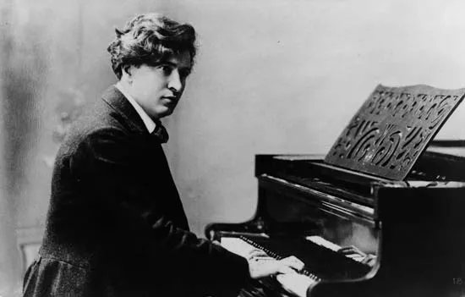
Ferruccio Busoni (1866 – 1927)
Klavírista, skladatel, dirigent, pedagog a vlivný teoretik;
Esej Entwurf einer neuen Ästhetik der Tonkunst (Návrh nové estetiky hudby, 1907);
Vyjadřuje se proti tradici;
Determinace hudby nástroji – potřeba nových nástrojů;
Cesta od tónů ke zvuku.
Ferruccio Busoni, zdroj: https://www.britannica.com/biography/Ferruccio-Busoni

Slide 7
Filippo Tommaso Marinetti (1876–1944)
Básník, prozaik a dramatik;
Považován za zakladatele futurismu;
Jeho Manifest futurismu vydán 20. února 1909 v pařížském deníku Le Figaro;
Zasáhl do vývoje radioartu – Synthéses radiophoniques (1939):
  Drames de distances (Dramata vzdáleností):
    11 sekund vojenského pochodu v Římě
    11 sekund tanga v Santosu
    11 sekund japonské duchovní hudby hrané v Tokiu
    11 sekund vtipných selských tanců z krajiny u města Varese
    11 sekund boxerského zápasu v New Yorku
    11 sekund zvuků ulice v Miláně
    11 sekund neapolské romance zpívané v hotelu Copacabana v Rio de Janeiru

Slide 8
Futurističtí skladatelé
Francesco Balilla Pratella (1880-1955)
  Manifest futuristických hudebníků (11. října 1910);
  Kritika:
    Italských hudebních škol, konzervatoří a akademií,
    Italské operní tradice,
    Hudebního průmyslu.
  Dílo Inno alla Vita (sinfonia futurista).
Luigi Russolo (1885–1947)
  Inspirován Pratellovým dílem provedeném 9. března 1913 v Teatro Costanzi v Římě;
  Manifest Umění hluku (L’arte dei rumori) – jako dopis Pratellovi;
    Posun od tónů ke zvuku;
    Krása hluku;
    Systematizace zvuků.
  Intonarumori (1914) – L. Russolo a U. Piatti.
    Risveglio di una cità (Procitnutí města)
    Convegno di automobili e di aeroplani (Setkání automobilů a letadel)
    Si pranza sulla terrazza del Kursaal (Jídlo na hotelové terase)

Slide 9
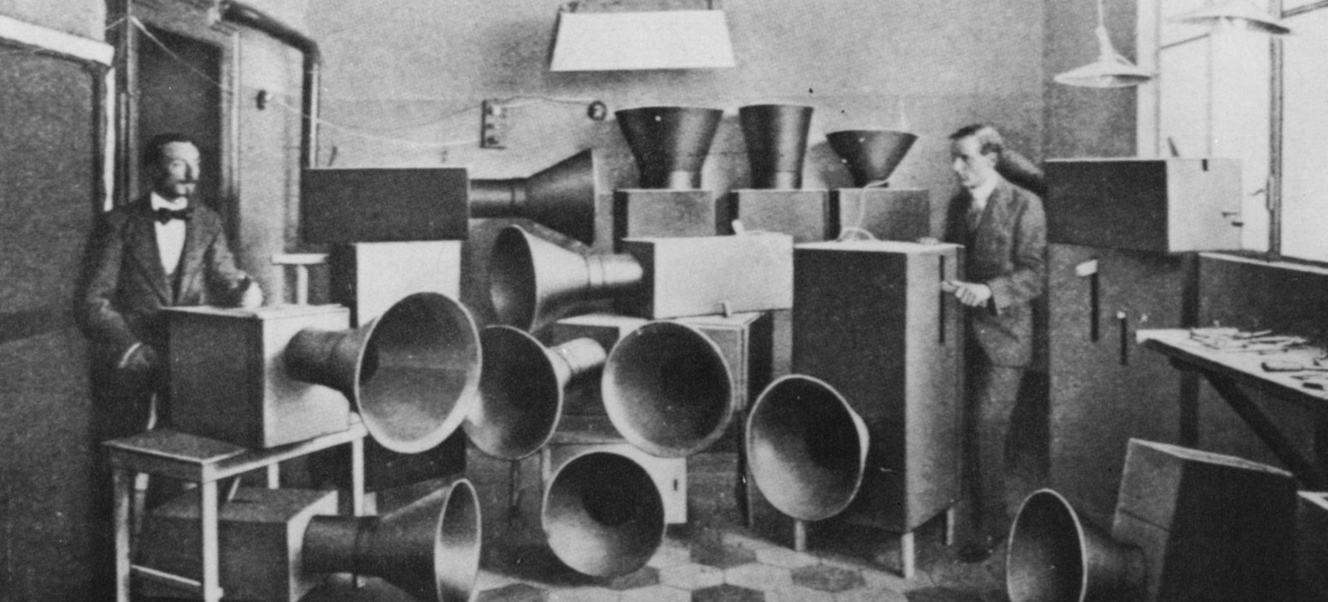
Intonarumori (1914)
Luigi Russolo (vlevo) a Ugo Piatti (vpravo) mezi souborem Intonarumori („hřmotiče“ či „hřmotící nástroje“) – nástrojů na mechanickém či elektrickém principu.
Zdroj: https://www.arthistoryproject.com/artists/luigi-russolo/luigi-russolo-ugo-piatti-and-the-intonarumori/

Slide 10
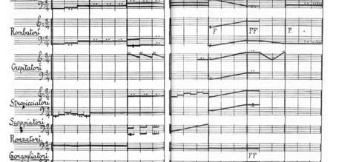
Lineární grafická notace
Ukázka lineární grafické notace na příkladu Risveglio Di Una Città (Procitnutí města)
Zdroj: http://www.mediaartnet.org/works/intonarumori/images/2/

Slide 11
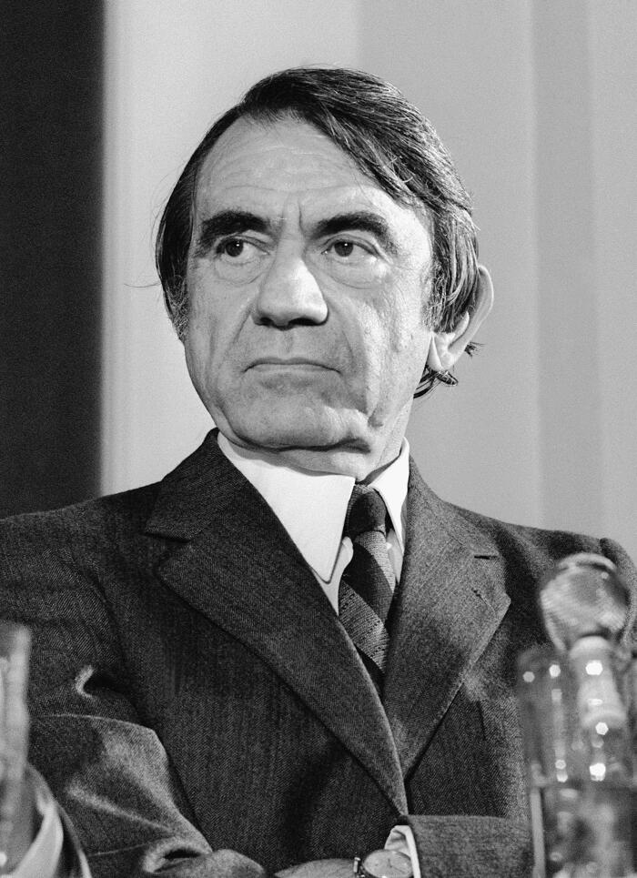
Pierre Schaeffer (1910–1995)
Vynálezce konkrétní hudby, skladatel, spisovatel a odborník na masmédia;
Zakladatel institucí jako Studio d’essai RTF (Experimentální studio RTF, 1943), Groupe de recherches musicales (GRM, 1958);
Teoretické dílo:
  Le Traité des Objets Musicaux (1966): zavedení pojmu akusmatická hudba,
  La musique concréte (1967).
Kompozice:
  Les études de bruit, (5 hlukových etud z r. 1948), ukázka: Étude aux chemins de fer (Železniční etuda).
  Dále spolupráce s P. Henrym.
Pierre Schaeffer,zdroj: https://www.lemonde.fr/culture/article/2020/08/27/en-surfant-sur-le-sillon-ferme-pierre-schaeffer-cree-la-boucle-electro_6050055_3246.html

Slide 12
Pierre Henry (1927–2017)
Setkání s Pierrem Schaefferem r. 1948 a následné založení Groupe de recherches musicales (GRM).
Díla:
  balet Le Voyage, d’après Le Livre des morts tibétain (1962),
  Variations pour une porte et un soupir (1963), taktéž balet.
  Messe pour le temps présent (1967) – s Michelem Colombierem a M. Béjartem.
Ve spolupráci s P. Schaefferem:
  Symphonie pour un homme seul (1949–50)
  Orphée 53.

Slide 13
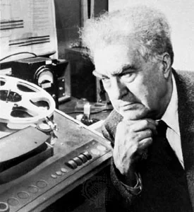
Edgard Varèse (1883–1965)
Práce s prostorem a myšlení napříč médii (výtvarné umění i hudba) i vědními obory;
Navázání na pokusy futuristů i dadaistů;
V r. 1907 odjezd do Berlína a osobní seznámení s F. Busonim;
Vliv Hermanna von Helmholtze;
Dvě etapy tvorby:
  Před 2. sv. válkou (1918–1934):
    Amériques, orchestrální, 1918–1921;
    Ionisation, pro 13 bicích, 1929–1931.
  Po 2. sv. válce, „elektronická etapa“ (1950–1958):
    Déserts (imaginativní zrcadlení „pouští lidského nitra“)
Edgard Varèse, zdroj: https://www.britannica.com/biography/Edgard-Varese

Slide 14
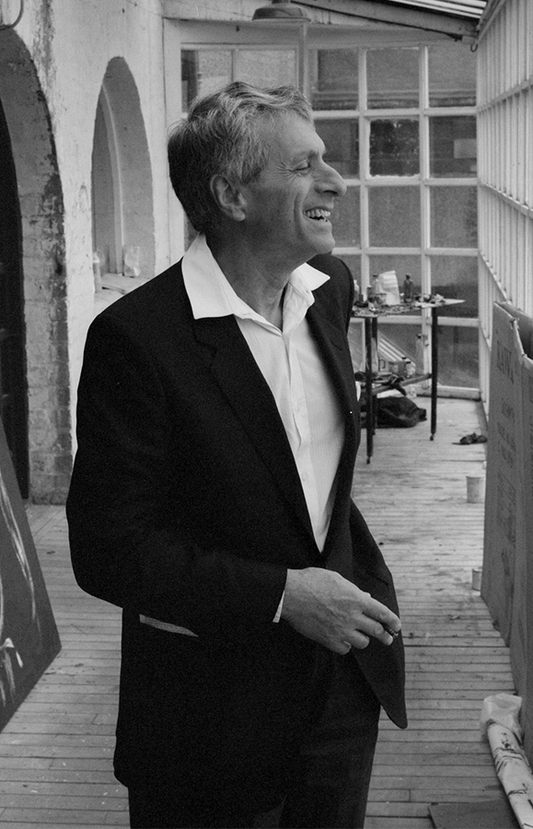
Iannis Xenakis (1922–2001)
Skladatel a architekt;
Do r. 1959 práce ve studie Le Corbusiera;
Stochastická hudba;
  Program STochastic Music
Prostorové kompozice:
  Pythoprakta (1966),
  Terretektorh (1966),
  Nomos gamma (1969).
Polytopy:
  Polytopoi: polus = mnoho, více a topos = místo, prostor;
  Multimediální dílo spojující hudbu, světlo, pohyb, architekturu;
  Např. Diatope de Beaubourg (1978, před budovou Centre Pompidou) – elektroakustická skladba La légende d’Eer.
Iannis Xenakis, zdroj: https://meta-xenakis.org/

Slide 15
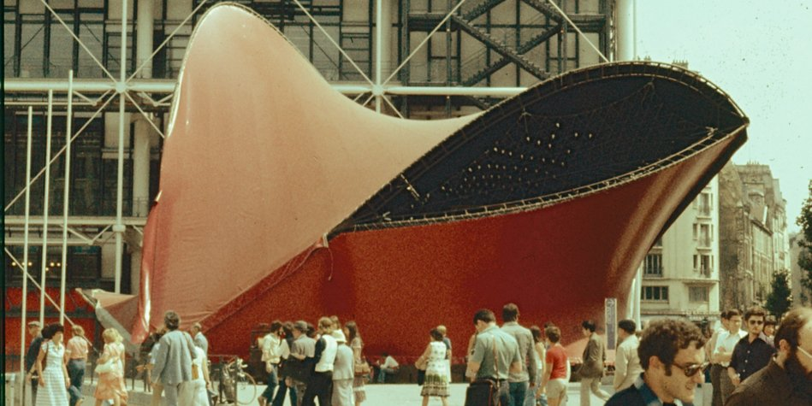
Diatope de Beaubourg
Mobilní textilní pavilon-stan před budovou Centre Pompidou v Paříži.
Zdroj: https://philharmoniedeparis.fr/en/activity/exposition/24162-revolutions-xenakis

Slide 16
Poème électronique – 1958
Pavilon Philips na Expo 1958 v Bruselu;
Z iniciativy ředitele uměleckého oddělení firmy Philips, Louise Kalffa;
Historicky první elektronicko-technologický enviroment;
Spolupráce Le Corbusiera, Edgara Varèse (hudba) a Iannise Xenakise (hlavní koordinátor projektu, autor architektonické skici & dvouminutového intermezza Concrète PH).
Dojem hudby pohybující se v prostoru – kolem návštěvníků pavilonu.

Slide 17
„[…]Poème électroniuqe pak byla produkována 425 reproduktory prostřednictvím 20 stodvacetiwattových zesilovačů. Reproduktory byly sdruženy do skupin a zvukových drah (routes de sons) podél vertikálních žeber pavilonu k dosažení psychologického dojmu hudby, která rotuje v prostoru pavilonu. Výsledkem bylo historicky první imerzivní multimediální dílo využívající elektronické technologie.“
Flašar, Martin. Elektroakustická hudba. 1. vydání. Brno: Masarykova univerzita, 2015.

Slide 18
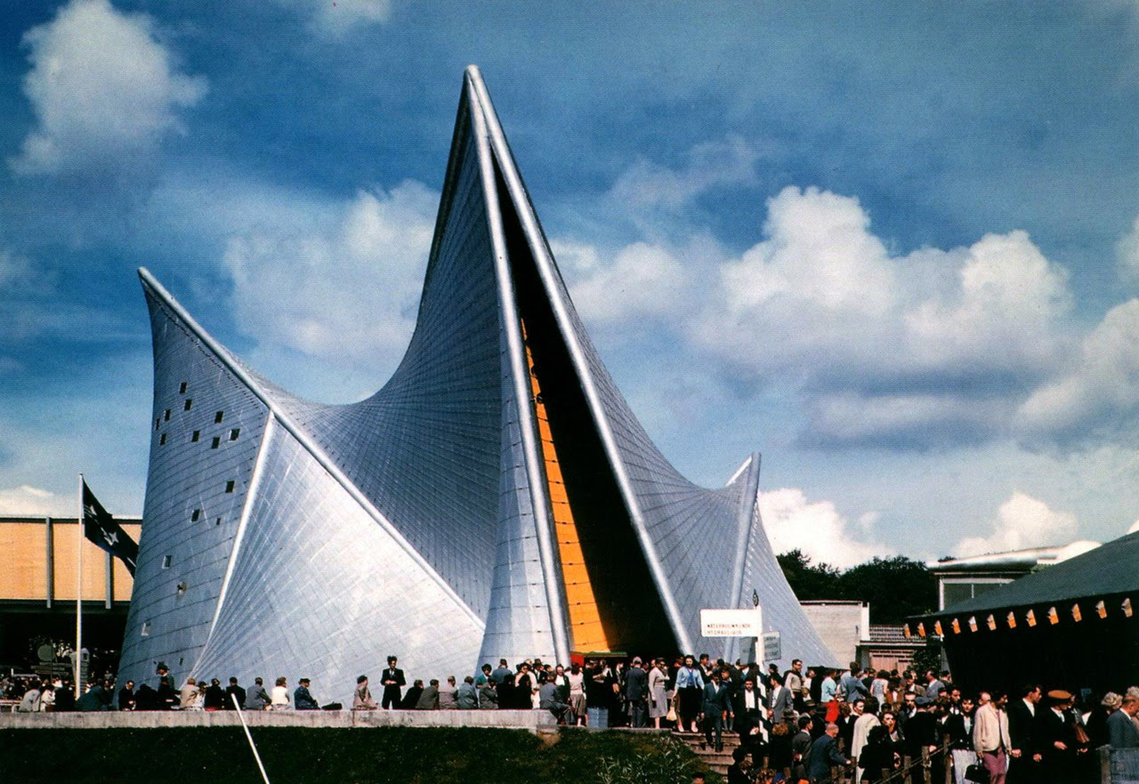
Pavilon Philips na Expo 1958
Zdroj: https://spatialsoundinstitute.com/Poeme-Electronique-1958-2016

Slide 19
Zdroje
Flašar, Martin. Elektroakustická hudba. 1. vydání. Brno: Masarykova univerzita, 2015.
https://www.britannica.com/biography/Ferruccio-Busoni
https://www.arthistoryproject.com/artists/luigi-russolo/luigi-russolo-ugo-piatti-and-the-intonarumori/
http://www.mediaartnet.org/works/intonarumori/images/2/
https://www.ubu.com/sound/schaeffer.html
https://www.lemonde.fr/culture/article/2020/08/27/en-surfant-sur-le-sillon-ferme-pierre-schaeffer-cree-la-boucle-electro_6050055_3246.html
https://fresques.ina.fr/artsonores/export/player/InaGrm00012/620x465
https://www.britannica.com/biography/Edgard-Varese
https://meta-xenakis.org/
https://philharmoniedeparis.fr/en/activity/exposition/24162-revolutions-xenakis
https://spatialsoundinstitute.com/Poeme-Electronique-1958-2016
https://discorgy.wordpress.com/2008/08/04/varese-xenakis-le-corbusier-poeme-electronique-1958/

